Slide 1
操作系统实验
实验介绍与预备知识
助教 李松蔚

Slide 2
目录
我们要做什么实验？
实验内容介绍
如何做实验？
实验准备工作
怎么提交实验与获得分数？
实验的要求
我们需要什么准备知识？
Linux操作指令与80386，以及ucore的链表

Slide 3
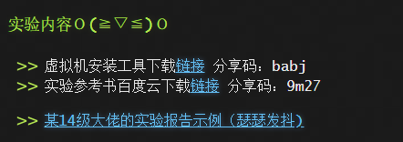

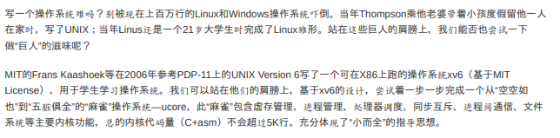
实验内容

Slide 4
实验内容
Lab1 系统软件启动过程
Lab2 物理内存管理
Lab3 虚拟内存管理
Lab4 内核线程管理
Lab5 用户进程管理
Lab6 调度器
Lab7 同步互斥
Lab8 文件系统

Slide 5
实验准备
下载实验指导书（已完成）
下载虚拟硬盘
mooc-os-2015.vdi.xz
mooc-os-2015.vdi

Slide 6
实验准备
下载虚拟机
注意：我们实验用的虚拟硬盘是vdi格式的，这个格式是virtual box才能够识别的虚拟硬盘，所以必须使用该虚拟机实验！
如果有想要使用vmware虚拟机完成实验的同学，需要自行将vdi格式的硬盘转换为vmdk格式。

Slide 7
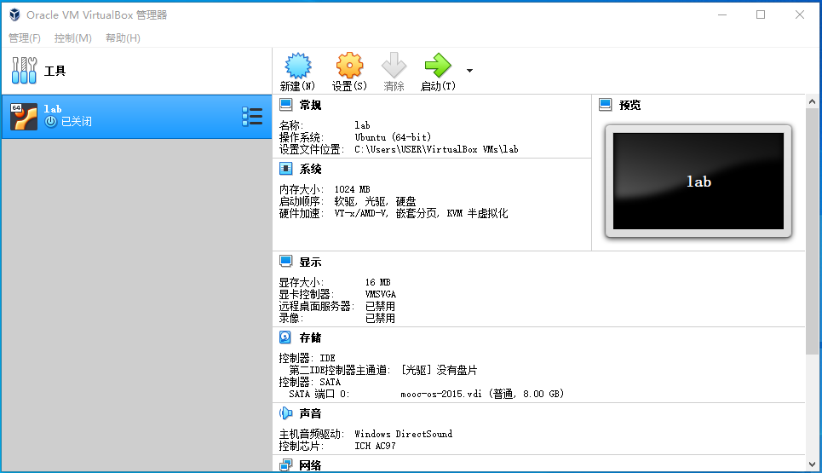
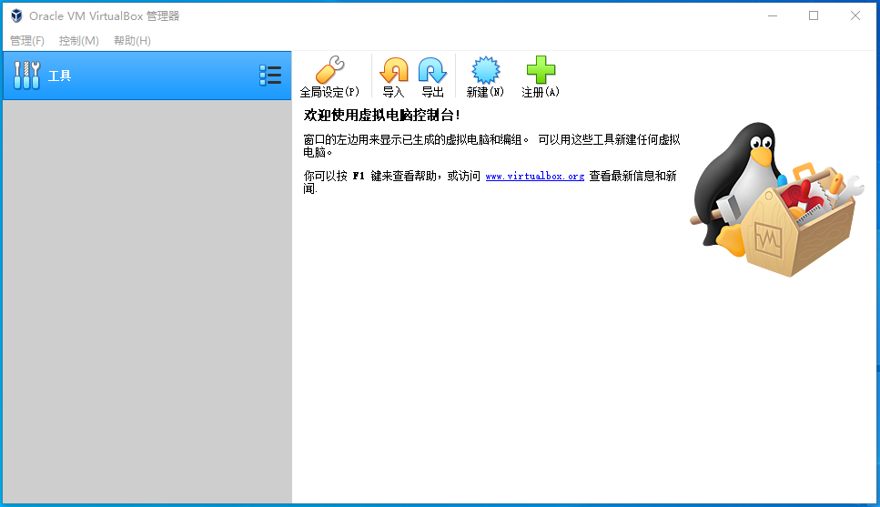
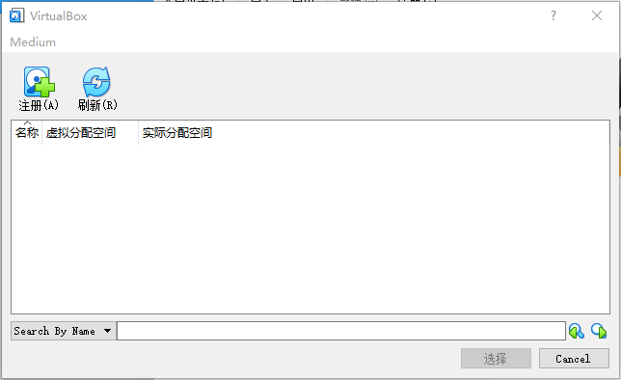
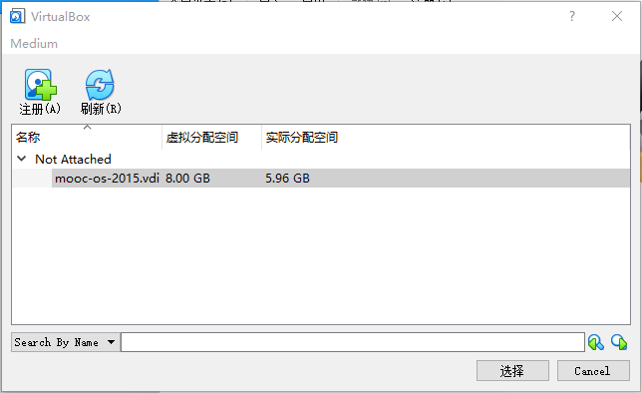
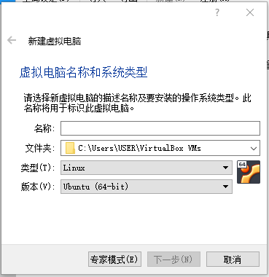
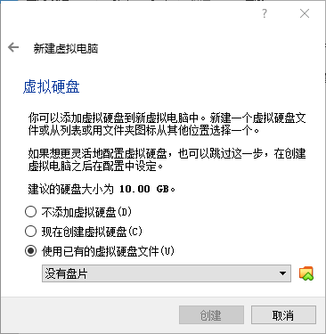
实验准备

Slide 8
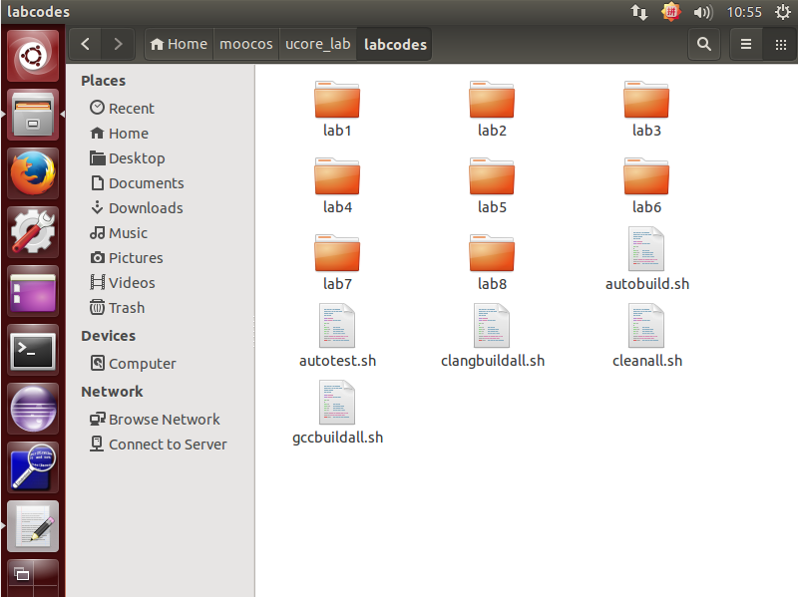

Slide 9
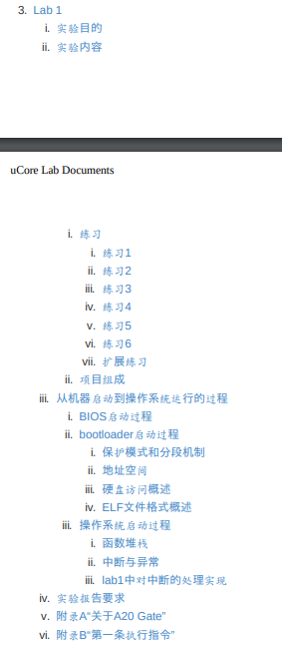
实验要求

Slide 10
实验要求
如何完成实验报告？
实验题目 实验目的 实验内容
练习1的题目
你为了完成练习1进行的实验步骤
执行实验步骤后产生的实验结果
你对实验结果的分析
（如果有提问的话）对提问进行解答
练习2的…

Slide 11
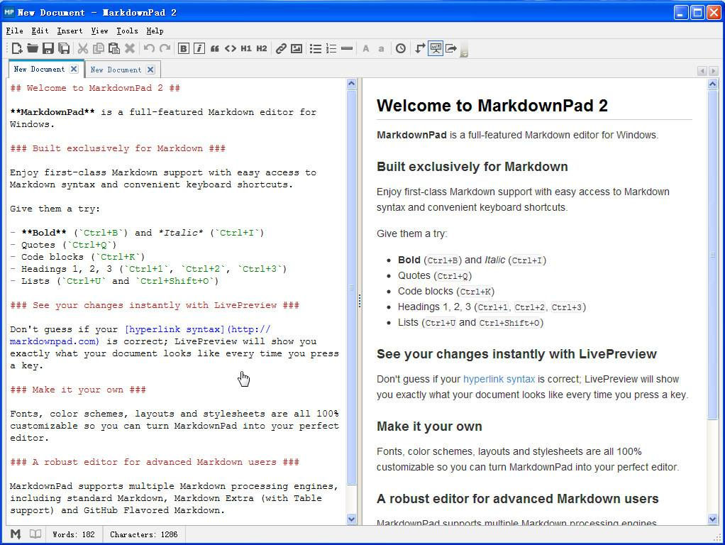
实验要求
实验报告要求使用pdf格式提交！
推荐使用markdown来编写你的实验报告

Slide 12
实验要求
每个实验都有deadline！
Lab1：10月13日
Lab3：11月3日
Lab5：12月1日
Lab7：12月29日
各位同学要在指定的时间之前，将实验报告打包为 学号+姓名.rar(zip等)
发送至邮箱：oslab2019@163.com
（邮件的标题也请包含你的学号和姓名！）

Slide 13
实验分数
实验总成绩：20
因此单次实验的满分为5
按时完成报告：1
拓展练习分数：1
主要内容：3

Slide 14
实验的准备知识：Lab0
使用实验工具
shell命令：ls、cd、rm、pwd...
系统维护工具：apt、git
源码阅读与编辑工具： eclipse-CDT 、 understand、gedit、vim
源码比较工具：diff、meld
开发编译调试工具：gcc 、gdb 、make
硬件模拟器：qemu

Slide 15
gcc
用来编译C语言的代码。例如输入如下指令：
gcc hello.c –o hello
那么，gcc会寻找当前目录下的名为“hello.c”的C语言代码文件，并将其编译为一个可执行程序，命名为“hello”。

Slide 16
make
用来管理一个软件工程的命令。基本的用法是如下命令：
make
make会在当前目录下寻找名为Makefile的文件。该文件是我们预先编写好的如何编译链接这个软件工程的文件。 make指令根据该文件中的指示，编译当前目录下所有的代码并链接，生成该工程的目标文件。

Slide 17
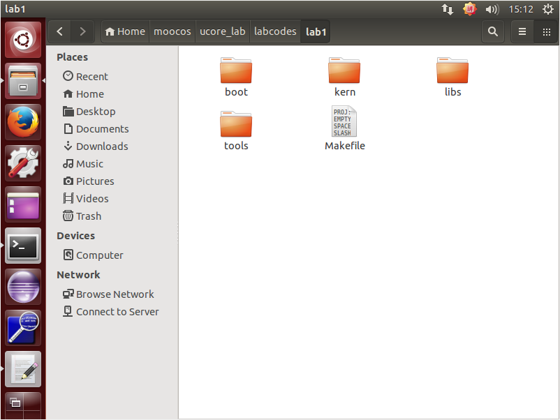
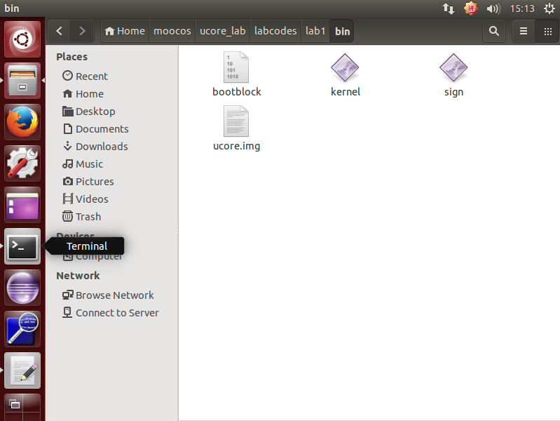
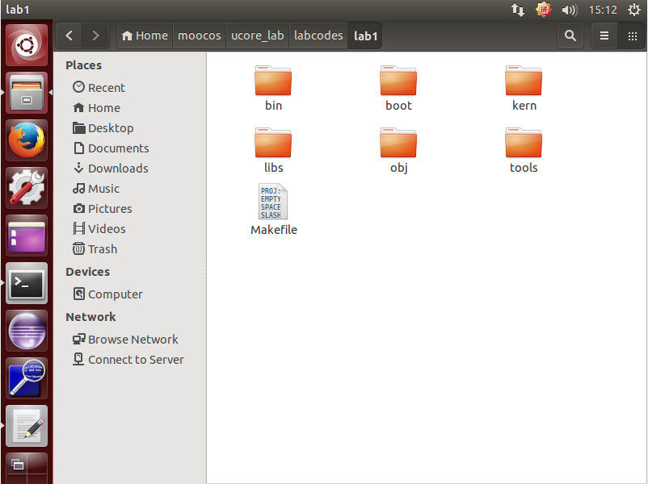

Slide 18
qemu
能够模拟硬件环境。
在本实验中，我们用qemu模拟了x86硬件环境，用来运行我们的操作系统的镜像ucore.img。
如果想要在该模拟器中启动这个镜像，只需要在这个镜像文件的目录下输入命令：
qemu ucore.img
即可启动该镜像。

Slide 19
除此之外，我们还可以通过执行以下命令：
make qemu
来编译全部的项目文件，并在编译完成后直接启动我们编译生成的镜像。

Slide 20
gdb
功能强大的调试工具。具有设断点、单步执行、显示堆栈内容等丰富的功能。通常使用的命令如下：
gdb hello
则gdb会执行当前目录下名为hello的可执行文件，并等待用户下一步输入指令操作。
注意：使用gdb调试程序，必须要求程序在被编译时被设置为产生调试信息！
gcc –g hello.c –o hello

Slide 21
可以用gdb来调试运行在qemu中的实验操作系统，但需要gdb和qemu通过1234号端口进行通信。并且每次调试都需要输入一些参数（比如在某个函数处设置断点）。 在我们的实验中，可以通过执行如下命令：
make debug
来编译项目文件，用qemu启动镜像的同时使用gdb进行调试。我们准备了gdbinit文件来作为初始的参数。

Slide 22
gdb的命令
n: 单步执行一行源代码
ni: 单步执行一条汇编指令
s: 单步执行一行源代码，进入函数
si: 单步执行一条汇编指令，进入函数
c: 执行到下一个断点处
b *0x1234: 在地址0x1234处设置断点
x/3i $pc: 显示当前开始开始的接下来3条汇编指令
…

Slide 23
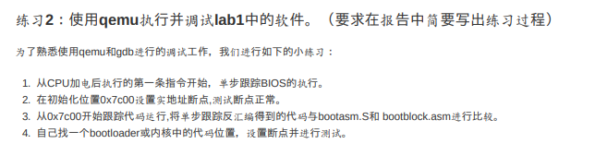
make debug //编译项目，运行镜像，启动调试
b *0x7c00 //设置断点
c //执行到断点处
x/10i $pc //显示当前地址开始的10条汇编命令
…

Slide 24
Intel 80386介绍
运行模式：实模式、保护模式、SMM模式、虚拟模式。
在实模式下，80386的寻址空间为1MB。
在保护模式下，80386的寻址空间为4GB，且支持分页机制。

Slide 25
Intel 80386的寄存器
80386的寄存器可以分为8组：
通用寄存器
段寄存器
指令指针寄存器
标志寄存器
控制寄存器
系统地址寄存器，调试寄存器，测试寄存器

Slide 26
通用寄存器
EAX：累加器
EBX：基址寄存器
ECX：计数器
EDX：数据寄存器
ESI：源地址指针寄存器
EDI：目的地址指针寄存器
EBP：基址指针寄存器
ESP：堆栈指针寄存器
段寄存器
CS：代码段(Code Segment)
DS：数据段(Data Segment)
ES：附加数据段(Extra Segment)
SS：堆栈段(Stack Segment)
FS：附加段
GS：附加段

Slide 27
指令寄存器和标志寄存器
EIP：指令寄存器
EIP的低16位就是8086的IP，它存储的是下一条要执行指令的内存地址，在分段地址转换中，表示指令的段内偏移地址。
EFLAGS：标志寄存器
IF(Interrupt Flag)：中断允许标志位,由CLI，STI两条指令来控制；设置 IF 使CPU可识别外部（可屏蔽）中断请求。复位 IF 则禁止中断。 IF 对不可屏蔽外部中断和故障中断的识别没有任何作用。
CF,PF, ZF, ...

Slide 28
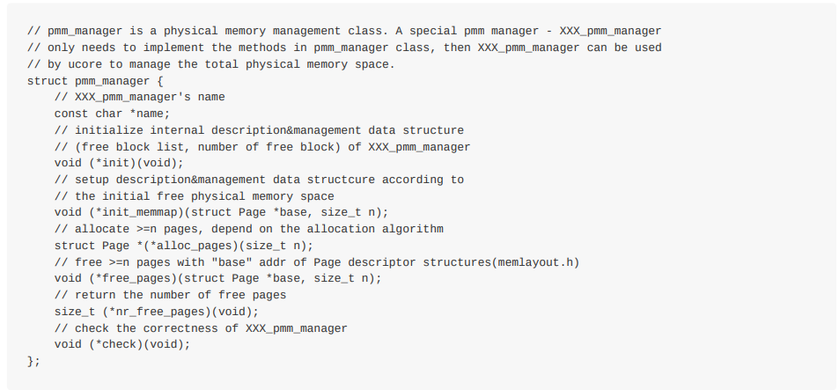
ucore的面向对象编程
/lab2/kern/mm/pmm.h

Slide 29
ucore的通用数据结构：双向循环链表
空闲内存块列表 内存页列表 进程列表 设备列表 文件系统列表…

Slide 30
typedef struct list_entry {
struct list_entry *prev, *next;
}list_entry_t;
typedef struct {
list_entry_t free_list;
unsigned int nr_free;
} free_area_t;
struct Page {
atomic_t ref;
……
list_entry_t page_link;
};

Slide 31
链表操作函数
list_init(list_entry_t *elm)
list_add_after和list_add_before
list_del(list_entry_t *listelm)
如何访问链表节点所在的宿主数据结构？
#define le2page(le, member) to_struct((le), struct Page, member)
#define to_struct(ptr, type, member) \
((type *)((char *)(ptr) - offsetof(type, member)))
#define offsetof(type, member) \
((size_t)(&((type *)0)->member))

